Slide 1
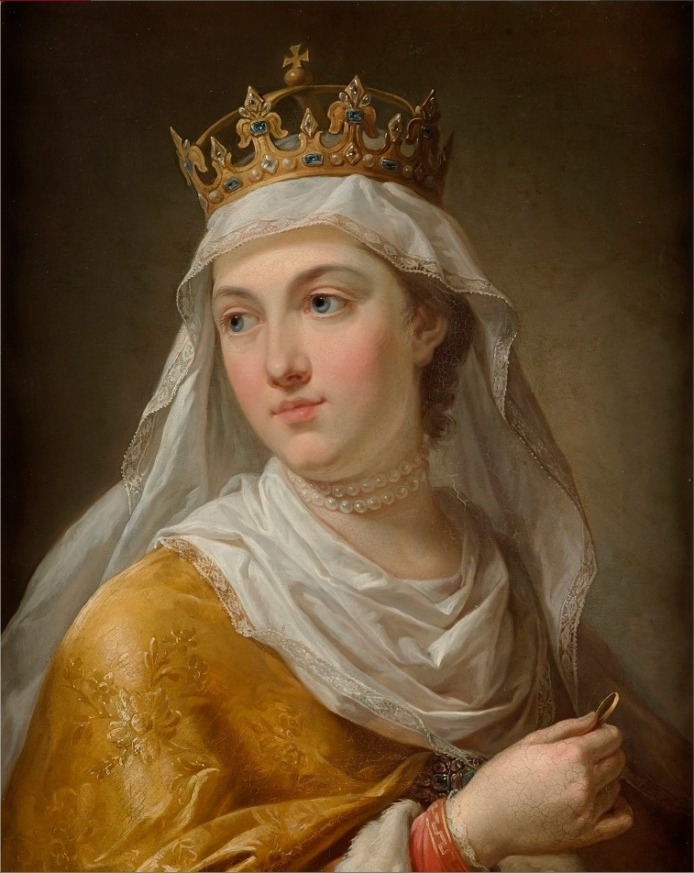
Święta królowa Jadwiga
Nasza patronka

Slide 2
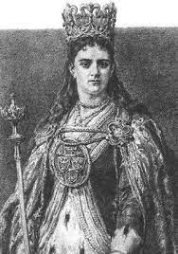
Data i miejsce narodzin Jadwigi
Najprawdopodobniej urodziła się 18 lutego 1374 roku na zamku wyszehradzkim, jako córka Ludwika Węgierskiego i Elżbiety Bośniaczki.

Slide 3
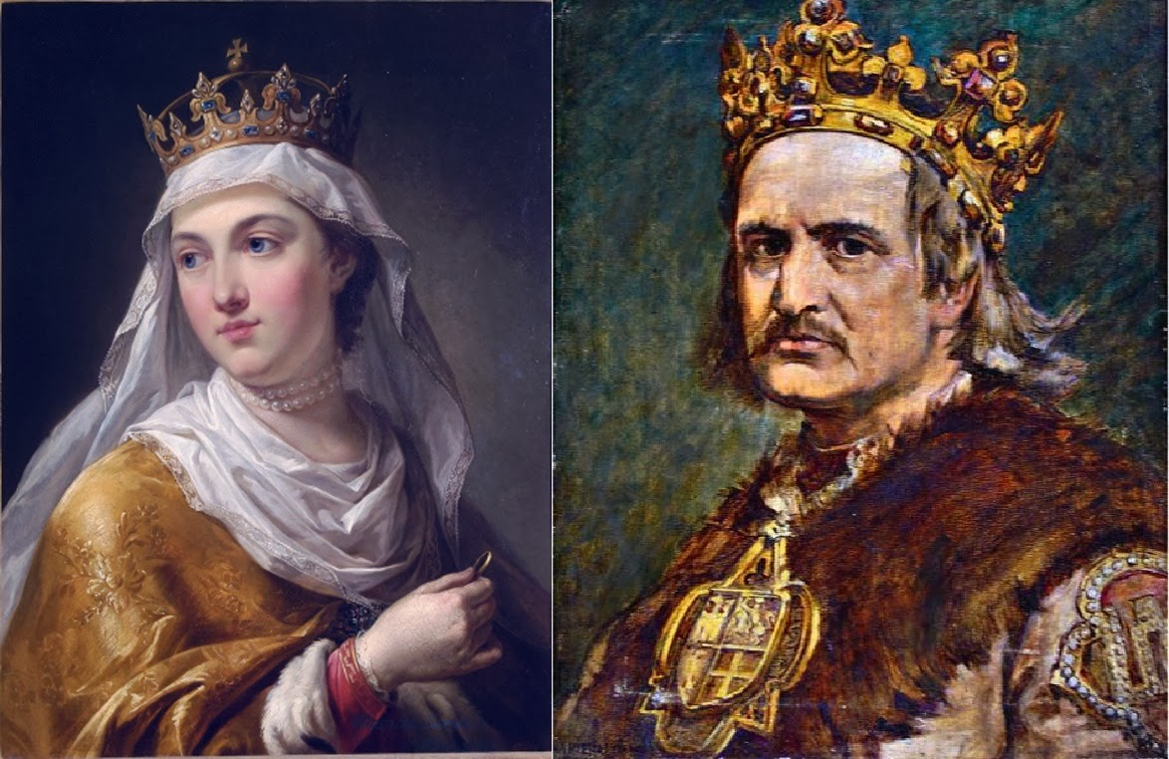
Kiedy odbył się ślub Jadwigi z Jagiełłą
18 lutego 1386 roku Jadwiga Andegaweńska, król Polski od 16 października 1384 roku, poślubiła wielkiego księcia litewskiego Władysława Jagiełłę. Uroczystość odbyła się w katedrze na Wawelu.

Slide 4
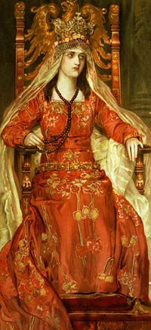
Koronacja królowej Jadwigi
Jadwiga została ukoronowana na króla Polski 16 października 1384 r. w Krakowie. Koronacji dokonał arcybiskup gnieźnieński Bodzanta, koronując ją na Króla Polski.
Jadwiga Andegaweńska została koronowana na króla Polski w wieku niecałych 11 lat.

Slide 5
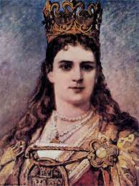
Jak królowa została Świętą
Jednakże jej beatyfikacji dokonał dopiero papież Jan Paweł II w Krakowie 8 VI 1979 r., zatwierdzając publiczny kult, jakim cieszy się królowa Jadwiga „od niepamiętnych czasów”. Kanonizacja królowej Jadwigi miała miejsce również w Krakowie 8 VI 1997 r. Grób św. Jadwigi (jej relikwie) znajduje się w katedrze na Wawelu.

Slide 6
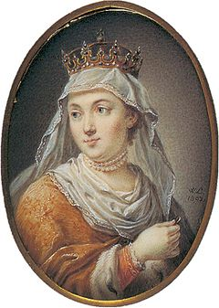
Co jest atrybutem Św Jadwigi
W ikonografii św. Jadwiga przedstawiana jest jako młoda mężatka w długiej sukni lub w książęcym płaszczu z diademem na głowie, czasami w habicie cysterskim. Jej atrybutami są: but w ręce, krzyż, księga, figurka Matki Bożej, makieta kościoła w dłoniach, różaniec.

Slide 7
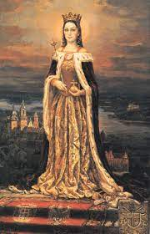
Z czego zasłyneła Królowa Jadwiga
*Z jej polecenia dokonano tłumaczenia na język polski Biblii i dzieł religijnych. *Pomogła w odnowieniu uczelni krakowskiej - przeznaczyła na ten cel kosztowności i biżuterię. *Przez swój ślub z Jagiełłą doprowadziła do chrystianizacji Litwy. *Za jej wstawiennictwem u papieża - powstała diecezja w Wilnie.

Slide 8
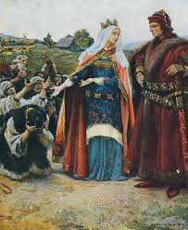
Kiedy i gdzie zmarła Królowa Jadwiga
17 lipca 1399, Kraków

Slide 9
W jakim wieku zmarła
Zmarła 8 grudnia 1431 roku w wieku 23 lat

Slide 10
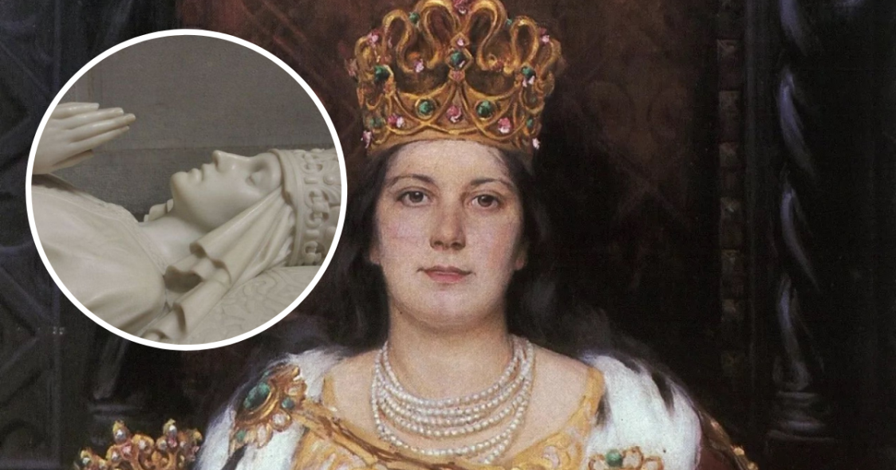
Miejsce pochowania Królowej Jadwigi
Została pochowana w katedrze wawelskiej. W 1979 roku została beatyfikowana, a w 1997 roku kanonizowana przez papieża Jana Pawła II.

